Slide 1
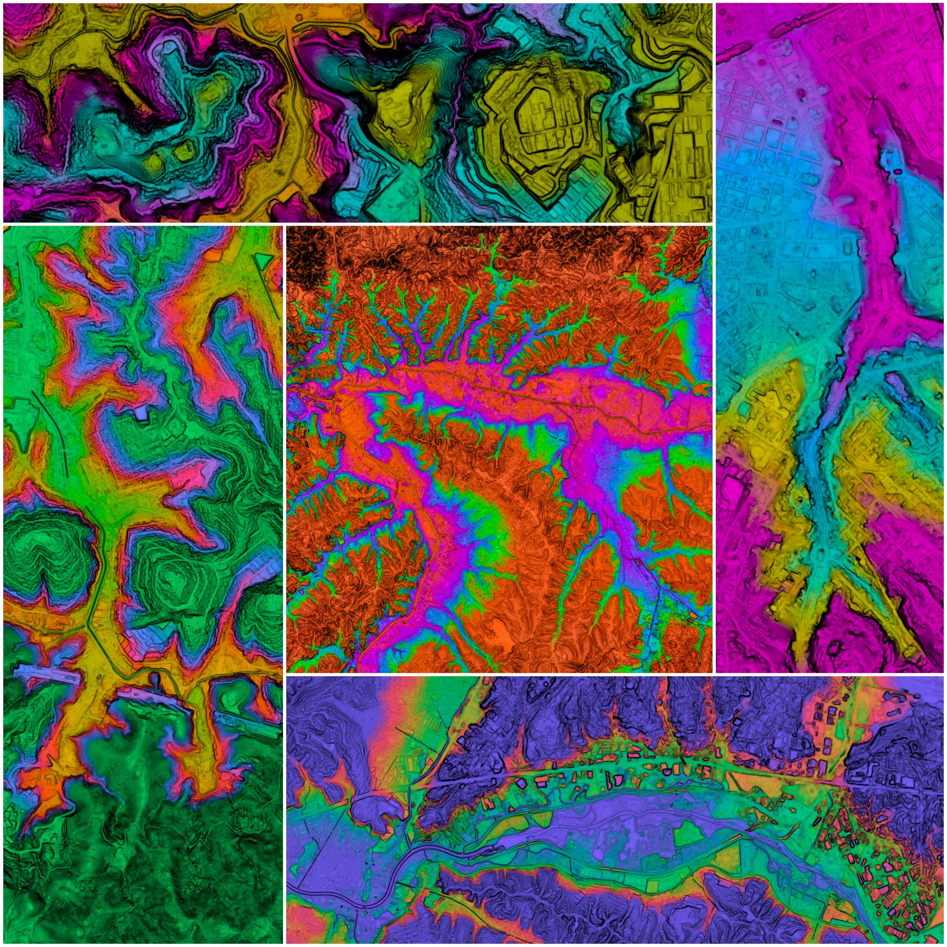

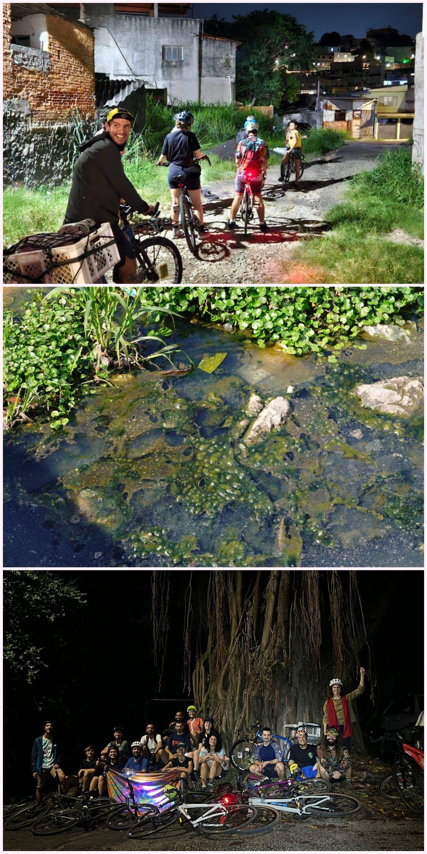
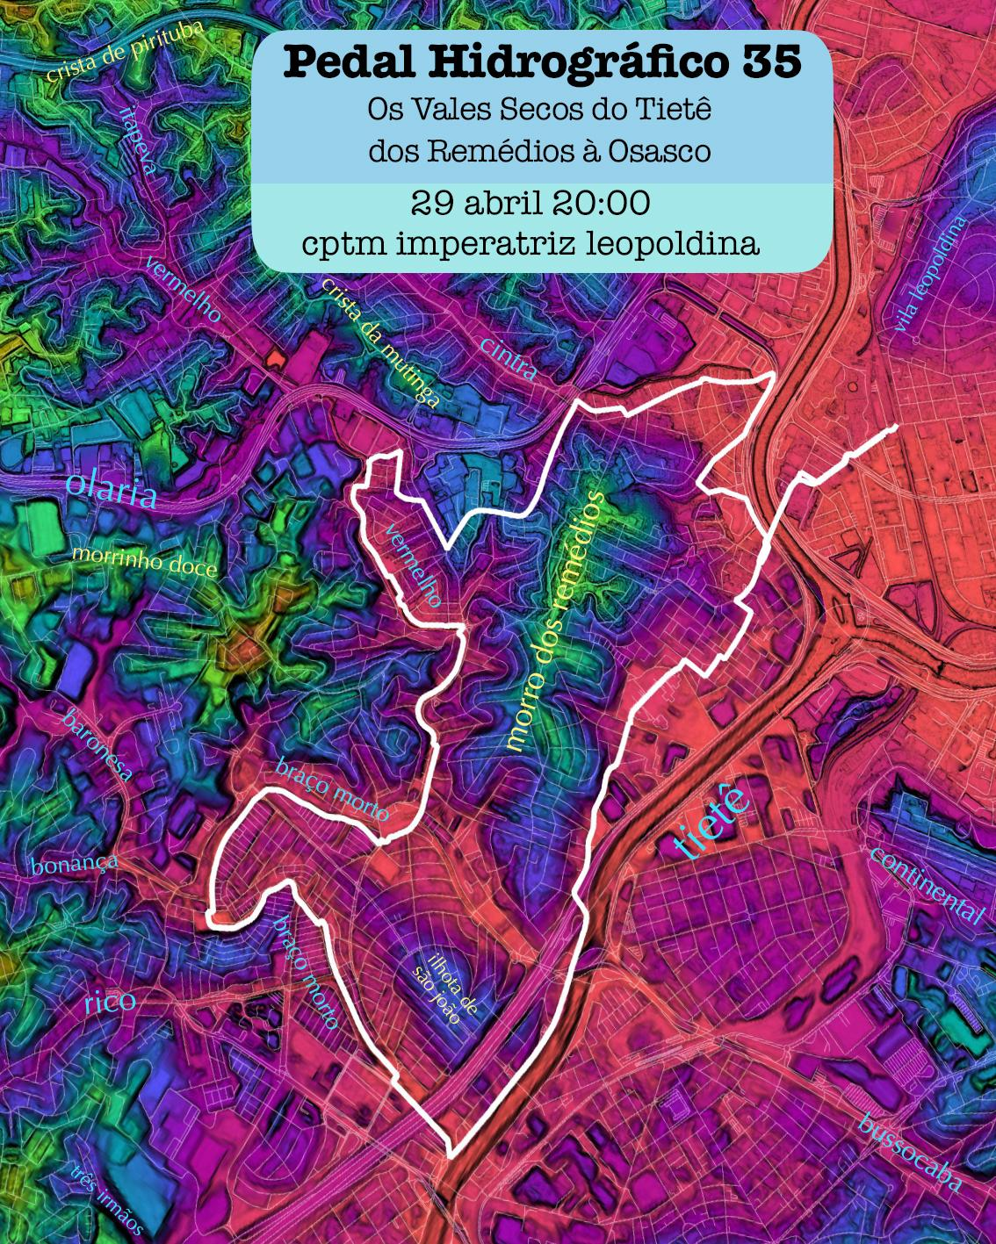
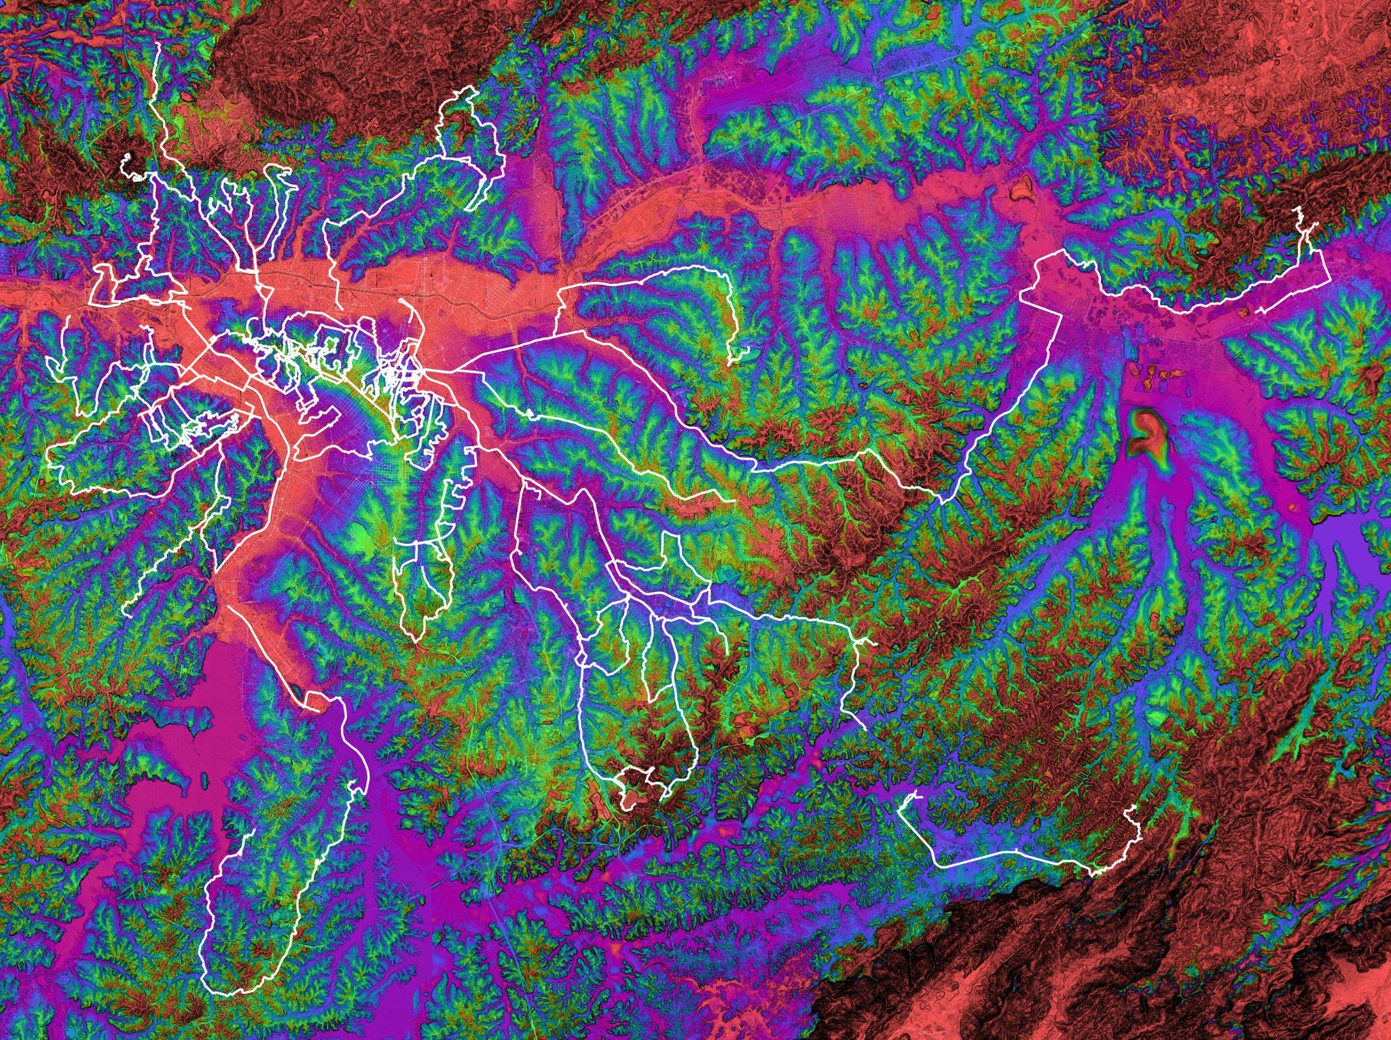
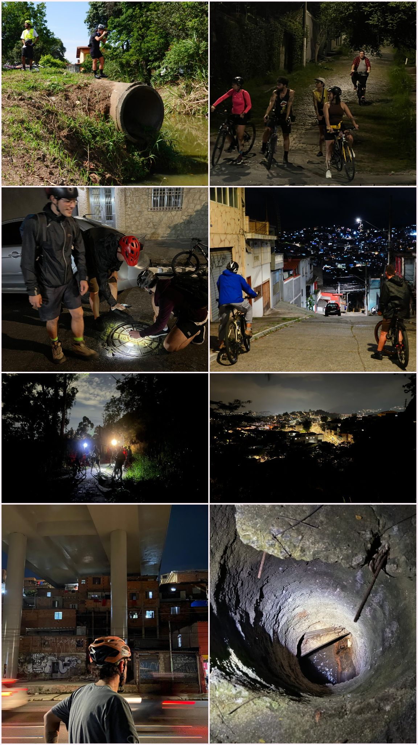
Os Pedais Hidrográficos em São Paulo
AJ Cano, TN do Vale, B Perandin, L Campos, A Adriano, F Andrade, A Giglio, PM Pedrosa, FT Arantes, BC Bom, G Guirado, AVM Campelo,
JB Junqueira, MR Oliveira, AB Fonseca, G Cucciolito, R Mambro, V Margutti, C Marracini, V Freitas, MB Silva, CT Kaquimoto, E Ceciliato,
F Hecher, A Marmo, L Andrade, GR Mardegan, G Tunes, M Rodrigues, LM Soares, D Tassbihi, FS Arêas, T Bojarczuk, DL Bernardineli
Pedal Hidrográfico
pedalhidrografi.co
INTRODUÇÃO
METODOLOGIA
O Pedal Hidrográfico é uma amálgama de bicicletas, pessoas, perspectivas, encontros e ritos que convergem no pedalar inspirado pelos caminhos e anti-caminhos das águas.
Na busca pela conexão e pelo entendimento sistemático das águas, alguns dogmas, ferramentas e rotinas foram sendo criadas. O mais visível deles é esse pedal regular que sempre acontece num dia da semana nas águas e sertões próximas às fozes do Tamanduateí e Pinheiros com o Tietê, sempre seguindo um dogma básico e inviolável de nunca subir e descer uma mesma água mais do que uma vez: uma heurística simples com ramificações imprevisíveis.
Perceber as águas neste bioma antrópico, mosaico de natural e sintético, requer uma ressignificação dos sentidos e percepção atenta. A tecnologia nos aliena, mas se torna elemento disruptivo quando sua programação é direcionada para estender ao invés de simplificar o nosso espaço perceptual. Dados públicos inéditos conseguem apontar águas antes invisibilizadas. [PMSP 2020] O pedal vai até elas para ver se ainda estão lá. E sempre estão. Elas são a grande força geológica que esculpiram esses mares de morros por todo lado. [Prado Jr. 1935]
Ao pedalar e navegar segundo o algoritmo prescrito pela natureza em oposição ao sintético, paisagens são encontradas: geomorfológicas, arquitetônicas, culturais e entre outras. Seguir o fluxo natural e meândrico, antítese do fluxo planejado de ser retificado, nos leva ao curto-circuito com a interseccionalidade deste bioma metropolitano, com tudo que há de se perceber e investigar. [Pirelli et al. 2020]
O Pedal Hidrográfico é uma descoberta coletiva, todo pedal é uma experimentação. Nele, métodos e resultados se fundem. Os passeios regulares não ultrapassam 400 quilojaules de esforço físico, incentivam que qualquer pessoa pedalante participe.
A bicicleta permite percorrer longas distâncias com baixo gasto energético e acessar territórios além dos eixos instituídos. [Barbosa et al. 2017] No pedal hidrográfico, os percursos são inspirados diretamente nos fluxos e divisores das águas que correm pela cidade, sejam eles grandes rios enterrados ou pequenos córregos intermitentes.
Esses caminhos são planejados usando camadas físicas e históricas que vão além dos aplicativos de uso comum, incentivando o público a se geo-localizar de forma autônoma sem a utilização de algoritmos normativos. [Haklay et al. 2008]
A combinação do cruzamento de dados com a observações em campo durante os pedais fornecem insumos e inspirações para posterior alimentação de bases de dados públicas e colaborativas, tais como o OpenStreetMap, iNaturalist, Wikipédia e entre outros.
Fig. 1a: Viela no Pedal Hidrográfico Sertões do Mandaqui. Fig. 1b Sopa Primordial no ABC. Fig. 1c: Foto do grupo do Pedal Hdirográfico 25 Pirajuçara, Água Podre e Crista de Osasco
Fig. 2a: Chamado de redes social para um Pedal Hidrográfico. Fig 2b: Mapa topográfico colorido exibindo todas as rotas já feitas até 14 de maio de 2025.
RESULTADOS E DISCUSSÃO
Entre 9 de outubro de 2024 e 16 de maio de 2025, foram catalogados 36 pedais anunciados e 5 não anunciados. Na soma deste conjunto, estima-se a contagem de 340 presenças distribuídas em 90 indivíduos distintos.
Cada pedal teve distância e tempo total médios computados em 20km e 3h40min, com soma total em 820 km e 150 horas. Ao multiplicar pelo número de presenças, temos uma distância percorrida coletiva total de 6,800 km em 1,246 horas. Ao presumir uma travessia de água a cada 2km, é possível estimar um total de 410 travessias por cursos de água expostos ou cobertos durante a totalidade dos Pedais Hidrográficos.
A média sobre o consumo de energia de movimento por pedal é estimada em 434 +- 278 quilojaules. Ao ponderar a estimativa de energia de movimento por pedal por número de participantes, a soma total de energia resultou em 146 MJ, equivalente aproximadamente com a entalpia de combustão associada com a queima de 4 litros de gasolina, o suficiente para percorrer cerca de 30km em 1 hora num ambiente urbano equivalente.
Para além da física, há também uma contagem de 2,484 fotografias e 852 filmagens (com um tempo médio de 15 segundos), ambas distintas, que foram observadas no grupo de Zap do hidrográfico, rendendo uma média de 60 fotografias e 20 filmagens por pedal.
Uma fração bastante considerável, senão majoritária em determinadas sub-regiões, dos vetores relacionados à hidrografia e topografia do OpenStreetMap foi incluído como resultado das etapas de planejamento e análise destes pedais.
Finalmente, uma das características radicais do Pedal Hidrográfico é o uso da imaginação. Em uma sociedade que não questiona suas instituições, sejam elas os carros ou os condomínios, locomover-se por rotas definidas pela topografia através de um meio de transporte auto-impulsionado e usando o pensamento para imaginar outras realidades possíveis é um ato revolucionário, tanto individual quanto coletivo.
CONSIDERAÇÕES FINAIS
REFERÊNCIAS
“Tudo isto faz de São Paulo uma cidade descontínua, em que se alternam, num caos completo, aspectos de grande centro urbano, modesto povoado de roça, ou mesmo zona de sertão. O progresso da cidade vai naturalmente suprimindo tudo isto, e a urbanização vence, aos poucos, aqueles obstáculos naturais e outras dificuldades que o crescimento fulminante da cidade não teve tempo de abater, preferindo contorná-los e deixá-los provisoriamente entregues à sua feição natural. Tempo virá em que São Paulo, contínuo e homogêneo, será apenas a monotonia de um grande centro moderno. Mesmo, contudo, os antigos cursos d'água, sumidos em canalizações subterrâneas ou represados em leitos de cimento e pedra, estão ainda aí, seja no acidentado da topografia, por eles esculpida, seja no traçado das ruas e avenida [grifo meu], cujas linhas mestras serão sempre estas grandes vias que acompanham, como as velhas estradas do São Paulo quinhentista, os espigões, ou fundos dos vales; saltando por pontes as escarpas mais abruptas ou varando-as por túneis". ("A Cidade de São Paulo - Geografia e História", Caio Prado Jr., publicado em 1935 na revista Geografia, da Associação dos Geógrafos Brasileiros)“
[PMSP 2020] Prefeitura do Município de São Paulo (2020). Nuvem de pontos MDT 2020.
[Prado Jr. 1935] Prado Jr, C. (1935). A Cidade de São Paulo - Geografia e História
[Pirelli et al. 2020] Paolo Pileri, Rossella Moscarelli (2020). Cycling & Walking for Regional Development - How Slowness Regenerates Marginal Areas
[Barbosa et al. 2017] M. R. Barbosa and E. E. Rego, "The Transition to Bicycle Mobility: Energetic Impacts Analysis ‑ The Case of São Paulo,"
[Haklay et al. 2008] Haklay, M., Singleton, A. and Parker, C. (2008), Web Mapping 2.0: The Neogeography of the GeoWeb. Geography Compass, 2: 2011-2039. https://doi.org/10.1111/j.1749-8198.2008.00167.x
[Ab’ Saber 1956] Ab’Saber, A. N. (1956). Geomorfologia do Sítio Urbano de São Paulo.
[Campos, 2016] Roberto Cintra Campos (2016) Não-lugares : condomínios horizontais fechados em Goiânia (1990-2006)
Fig. 3: Mosaico de paisagens urbanas durante o Pedal Hidrográfico

